Slide 1
Инструменты Формирования личности обучающихся

Slide 2
«Быть личностью – это значит быть самостоятельным источником действия»
Э. Дюркгейм

Slide 3
Нормативно-правовая база
-Конституция Российской Федерации;
-Указ Президента Российской Федерации от 21.07.2020 № 474 «О национальных целях развития Российской Федерации на период до 2030 года»;
-Федеральный Закон от 31.07.2020 № 304-ФЗ «О внесении изменений в Федеральный закон «Об образовании в Российской Федерации» по вопросам воспитания обучающихся» (далее-ФЗ-304);
-распоряжение Правительства Российской Федерации от 12.11.2020 № 2945-р об утверждении Плана мероприятий по реализации в 2021 – 2025 годах Стратегии развития воспитания в Российской Федерации на период до 2025 года;
-Национальный проект «Образование» (утвержден
президиумом Совета при Президенте РФ по стратегическому развитию и национальным проектам, протокол от 03.09.2018 №10);
-Национальная доктрина образования Российской Федерации до 2025 года (утверждена Постановлением Правительства Российской Федерации от 04 октября 2000 года № 751);
Федеральные государственные образовательные стандарты среднего профессионального образования по специальностям подготовки

Slide 4
Согласно № 273-ФЗ от 29.12.2012
Процесс воспитания сегодня направлен на развитие личности студентов, создание условий для их самоопределения и социализации на основе социокультурных, духовно-нравственных ценностей и принятых в российском обществе правил и норм поведения в интересах человека, семьи, общества и государства, формирование у них чувства патриотизма, гражданственности, уважения к памяти защитников Отечества и подвигам Героев Отечества, закону и правопорядку, человеку труда и старшему поколению, взаимного уважения, бережного отношения к культурному наследию и традициям многонационального народа Российской Федерации, природе и окружающей среде

Slide 5
ЦЕЛЬ ВОСПИТАНИЯ – ЛИЧНОСТНОЕ РАЗВИТИЕ
Личностное развитие – готовность и способность человека к саморазвитию и реализации собственного потенциала,
развитие компетенции «уметь учиться»

Slide 6









Показатели личностного развития

Slide 7













Личностное развитие проявляется

Slide 8
Личностные результаты реализации программы воспитания (дескрипторы) | Код личностных результатов реализации программы воспитания
Осознающий себя гражданином России и защитником Отечества, выражающий свою российскую идентичность в поликультурном и многоконфессиональном российском обществе и современном мировом сообществе. Сознающий свое единство с народом России, с Российским государством, демонстрирующий ответственность за развитие страны. Проявляющий готовность к защите Родины, способный аргументировано отстаивать суверенитет и достоинство народа России, сохранять и защищать историческую правду о Российском государстве | ЛР 1
Проявляющий активную гражданскую позицию на основе уважения закона и правопорядка, прав и свобод сограждан, уважения к историческому и культурному наследию России. Осознанно и деятельно выражающий неприятие дискриминации в обществе по социальным, национальным, религиозным признакам; экстремизма, терроризма, коррупции, антигосударственной деятельности. Обладающий опытом гражданской социально значимой деятельности (в студенческом самоуправлении, добровольчестве, экологических, природоохранных, военно-патриотических и др. объединениях, акциях, программах). Принимающий роль избирателя и участника общественных отношений, связанных с взаимодействием с народными избранниками | ЛР 2
Демонстрирующий приверженность традиционным духовно-нравственным ценностям, культуре народов России, принципам честности, порядочности, открытости. Действующий и оценивающий свое поведение и поступки, поведение и поступки других людей с позиций традиционных российских духовно-нравственных, социокультурных ценностей и норм с учетом осознания последствий поступков. | ЛР 3

Slide 9
Личностные результаты реализации программы воспитания (дескрипторы) | Код личностных результатов реализации программы воспитания
Проявляющий и демонстрирующий уважение к труду человека, осознающий ценность собственного труда и труда других людей. Экономически активный, ориентированный на осознанный выбор сферы профессиональной деятельности с учетом личных жизненных планов, потребностей своей семьи, российского общества. Выражающий осознанную готовность к получению профессионального образования, к непрерывному образованию в течение жизни Демонстрирующий позитивное отношение к регулированию трудовых отношений. Ориентированный на самообразование и профессиональную переподготовку в условиях смены технологического уклада и сопутствующих социальных перемен. Стремящийся к формированию в сетевой среде личностно и профессионального конструктивного «цифрового следа» | ЛР 4
Демонстрирующий приверженность к родной культуре, исторической памяти на основе любви к Родине, народу, малой родине, знания его истории и культуры, принятие традиционных ценностей многонационального народа России. Выражающий свою этнокультурную идентичность, сознающий себя патриотом народа России, деятельно выражающий чувство причастности к многонациональному народу России, к Российскому Отечеству. Проявляющий ценностное отношение к историческому и культурному наследию народов России, к национальным символам, праздникам, памятникам, традициям народов, проживающих в России, к соотечественникам за рубежом, поддерживающий их заинтересованность в сохранении общероссийской культурной идентичности, уважающий их права | ЛР 5

Slide 10
Личностные результаты реализации программы воспитания (дескрипторы) | Код личностных результатов реализации программы воспитания
Ориентированный на профессиональные достижения, деятельно выражающий познавательные интересы с учетом своих способностей, образовательного и профессионального маршрута, выбранной квалификации | ЛР 6
Осознающий и деятельно выражающий приоритетную ценность каждой человеческой жизни, уважающий достоинство личности каждого человека, собственную и чужую уникальность, свободу мировоззренческого выбора, самоопределения. Проявляющий бережливое и чуткое отношение к религиозной принадлежности каждого человека, предупредительный в отношении выражения прав и законных интересов других людей | ЛР 7
Проявляющий и демонстрирующий уважение законных интересов и прав представителей различных этнокультурных, социальных, конфессиональных групп в российском обществе; национального достоинства, религиозных убеждений с учётом соблюдения необходимости обеспечения конституционных прав и свобод граждан. Понимающий и деятельно выражающий ценность межрелигиозного и межнационального согласия людей, граждан, народов в России. Выражающий сопричастность к преумножению и трансляции культурных традиций и ценностей многонационального российского государства | ЛР 8

Slide 11
Личностные результаты реализации программы воспитания (дескрипторы) | Код личностных результатов реализации программы воспитания
Сознающий ценность жизни, здоровья и безопасности. Соблюдающий и пропагандирующий здоровый образ жизни (здоровое питание, соблюдение гигиены, режим занятий и отдыха, физическая активность), демонстрирующий стремление к физическому совершенствованию. Проявляющий сознательное и обоснованное неприятие вредных привычек и опасных наклонностей (курение, употребление алкоголя, наркотиков, психоактивных веществ, азартных игр, любых форм зависимостей), деструктивного поведения в обществе, в том числе в цифровой среде | ЛР 9
Бережливо относящийся к природному наследию страны и мира, проявляющий сформированность экологической культуры на основе понимания влияния социальных, экономических и профессионально-производственных процессов на окружающую среду. Выражающий деятельное неприятие действий, приносящих вред природе, распознающий опасности среды обитания, предупреждающий рискованное поведение других граждан, популяризирующий способы сохранения памятников природы страны, региона, территории, поселения, включенный в общественные инициативы, направленные на заботу о них | ЛР 10

Slide 12
Личностные результаты реализации программы воспитания (дескрипторы) | Код личностных результатов реализации программы воспитания
Проявляющий уважение к эстетическим ценностям, обладающий основами эстетической культуры. Критически оценивающий и деятельно проявляющий понимание эмоционального воздействия искусства, его влияния на душевное состояние и поведение людей. Бережливо относящийся к культуре как средству коммуникации и самовыражения в обществе, выражающий сопричастность к нравственным нормам, традициям в искусстве. Ориентированный на собственное самовыражение в разных видах искусства, художественном творчестве с учётом российских традиционных духовно-нравственных ценностей, эстетическом обустройстве собственного быта. Разделяющий ценности отечественного и мирового художественного наследия, роли народных традиций и народного творчества в искусстве. Выражающий ценностное отношение к технической и промышленной эстетике | ЛР 11
Принимающий российские традиционные семейные ценности. Ориентированный на создание устойчивой многодетной семьи, понимание брака как союза мужчины и женщины для создания семьи, рождения и воспитания детей, неприятия насилия в семье, ухода от родительской ответственности, отказа от отношений со своими детьми и их финансового содержания | ЛР 12

Slide 13

«Педагогика «само» -
познание
развитие
определение
САМО-
реализация
коррекция
реабилитация

Slide 14
Инструменты развития личности
Общение
Образовательная среда
Внеурочная деятельность

Slide 15











Общение как важный фактор
развития личности
Все, что человек узнает, чем он овладевает, что его волнует и
привлекает, – это результат его общения с окружающими,
главный источник психического и личностного развития человека

Slide 16








Успешная организация образовательного процесса посредством подлинного общения
Общий контекст
(наличие смыслового поля (взаимопонимания)
между учителем и учащимися)
Наличие диалога/полилога
(давать учащимся высказывать свою точку зрения в
отношении изучаемого материала)
Развивающий характер
(создание привлекательности ситуаций общения)

Slide 17


Рекомендации по эффективному педагогическому общению
Учитывать особенности развития разных возрастов;
Уметь выслушать и поддержать обучающегося;
Помочь занять достойное место в коллективе;
Помнить, что учебная деятельность должна соответствовать постоянно меняющимся потребностям подростков;
Создание активной совместной деятельности;
Применение разных видов общения;
Подход к анализу поведения подростков не должен носить оценочный характер;
Проявлять и подтверждать свое доверие к подростку, поручив ответственное задание или выступление от лица коллектива

Slide 18





Образовательная среда
как инструмент развития личности
Среда, в которой условия
превращаются в возможности для саморазвития и самообучения ребёнка
Формировать навыки XXI века
Управлять своими эмоциями
Развивать самостоятельность и активность
Учить саморегуляции, жизнестойкости и гибкости
Критическое и креативное мышление , коллаборация, коммуникация
Развивать способность
кооперироваться для решения задач
Предлагать нестандартные решения
Проявлять
инициативу в действиях

Slide 19







Образовательная среда – мощная личностно-формирующая субстанция
Создание комфортной и безопасной среды для развития личности обучающегося и раскрытия его творческого потенциала
Выставочная среда для самовыражения и творчества
Пространство для уединения и взаимодействия
Библиотечное
пространство
Пространство
учебных кабинетов
Музей
Приколледжная территория

Slide 20





Задачи педагога для создания комфортной образовательной среды
Организовывать творческую деятельность учащихся; работу в группах сотрудничества;
Создавать ситуации успеха; использовать положительные эмоции; партнёрские отношения;
Реализовывать условия, способствующие сохранению и укреплению психологического
здоровья;
Формировать уверенность учащихся в своих силах и веру в самих себя;
Стимулировать стремления учащихся к осознанному и самостоятельному выбору целей, задач и путей их достижения;
Использовать проблемные методы обучения;
Учить детей решать жизненные задачи без типового подхода;
Помогать определять установки и развивать универсальные компетенции.
Приоритеты и смысловые ценности педагога должны быть направлены на развитие личности

Slide 21




Развитие личности посредством внеурочной деятельности
способствует раскрытию индивидуальных
способностей ребёнка
развивает интерес к различным видам
деятельности
создает условия для самоопределения, творческой
самореализации
Формы организации внеурочной деятельности
«Путешествие»
«Гуляние»
«Представление»
Прогулки, экскурсии, игры - путешествия, походы…
Дискотеки, ярмарки, ролевые игры, трудовые акции…
Соревнования, конкурсы, линейки,
дискуссии…

Slide 22
Использовать современные игровые форматы
QUIZ Квест RPG
CHALLENGE
Имеют огромный образовательный и воспитательный потенциал
Влияют на развитие творческих способностей и воображения, креативности, навыков коммуникации, умения работать в команде и т.д.

Slide 23


Slide 24
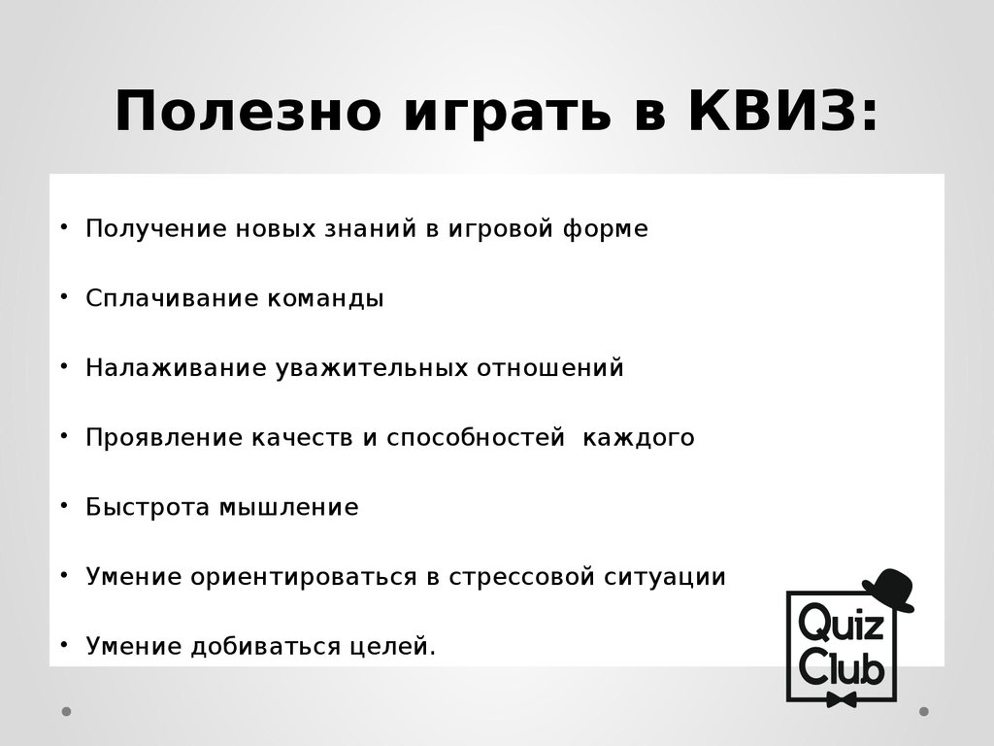

Slide 25
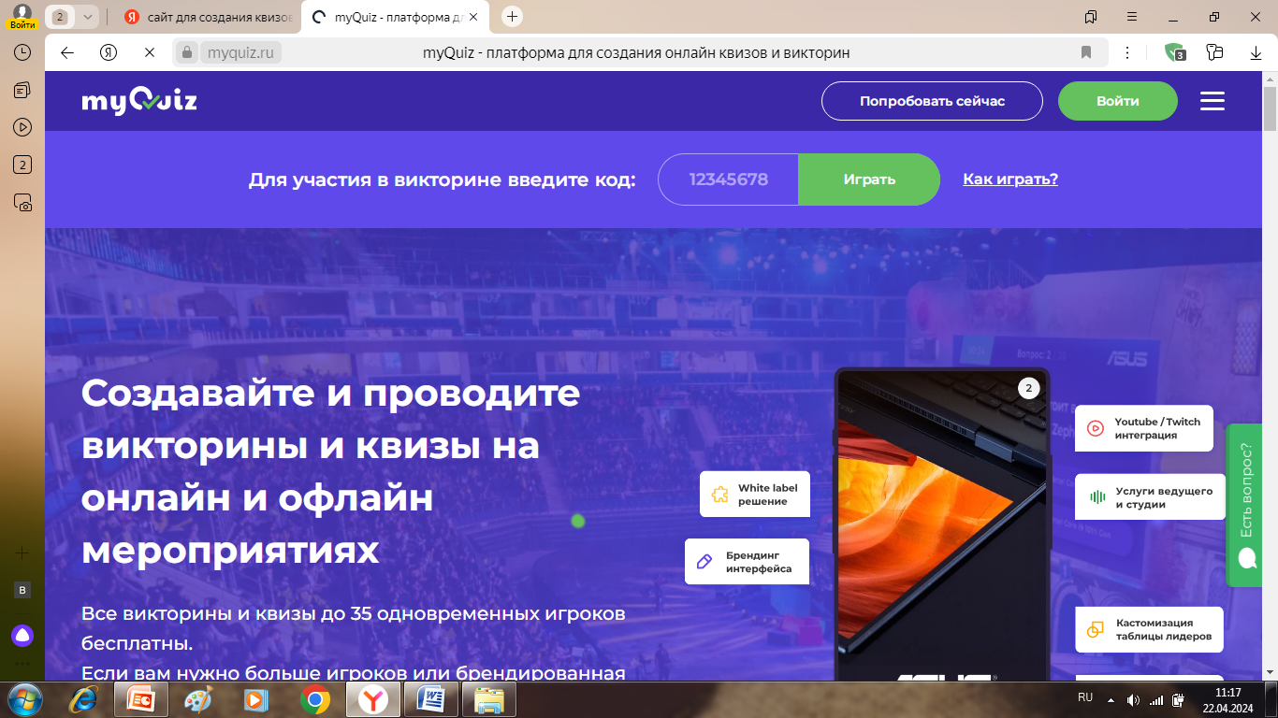
Платформа для создания КВиЗов https://myquiz.ru/

Slide 26
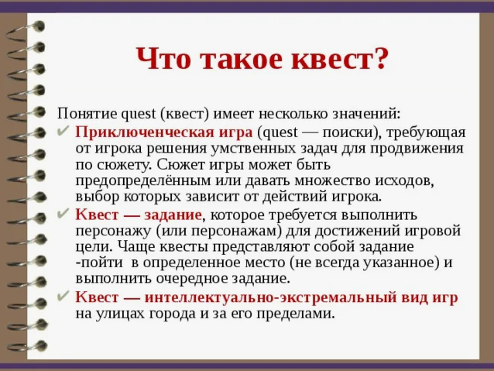

Slide 27
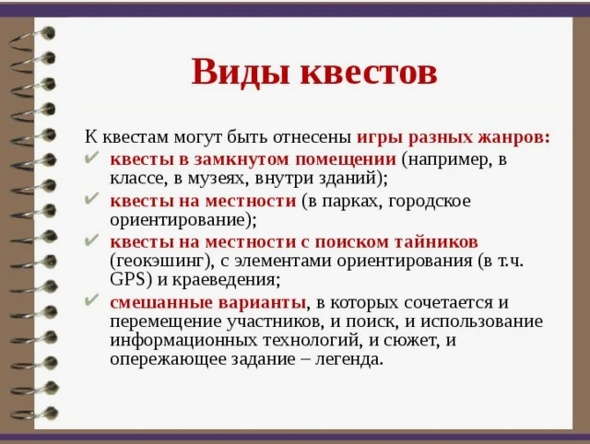

Slide 28
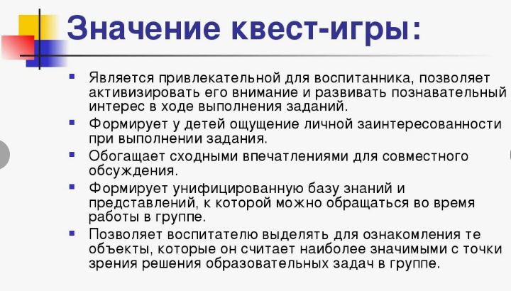

Slide 29

Челлендж - в переводе с английского языка данное слово означает «вызов», совершение какого-либо действия, сложной задачи.
Челлендж – это своеобразная игра, которая действует как цепочка – вызов для конкретных людей, чтобы те выполнили какие – либо действия не только для развлечения, но и в познавательных целях.

Slide 30
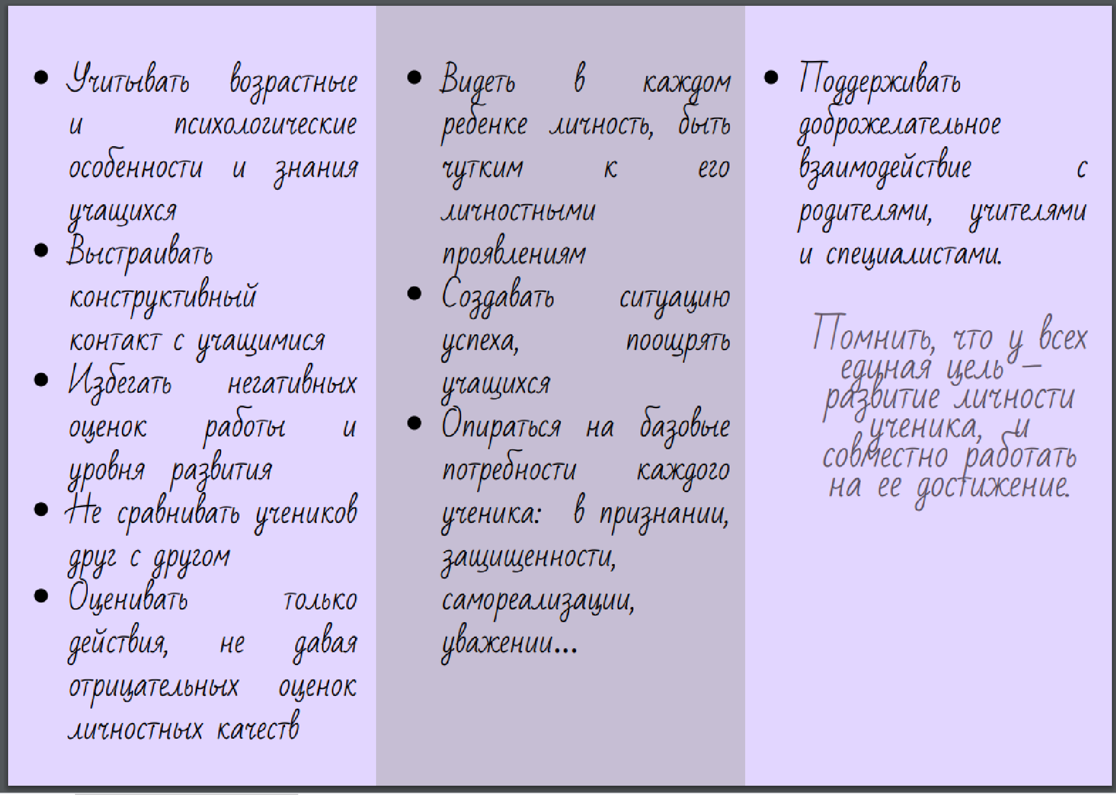




RPG – компьютерная ролевая игра

Slide 31
«Воспитывает все: люди, вещи, явления, но прежде всего и больше всего люди. Из них на первом месте родители и педагоги»
А. Макаренко

Slide 32
Использованные источники
1.Материалы ГАОУ ВО г.Москвы «Московский городской педагогический университет»
2.Степанов П.В. Структура воспитательной деятельности педагога. 2018.
https://www.dissercat.com/content/struktura-vospitatelnoi-deyatelnosti-pedagoga
3.Шустова И. Ю. Детско-взрослая общность как условие становления ценностно-смысловой ориентации ребенка. 2013. http://periodical.pstgu.ru/ru/series/issue/4/28/article/2051
4.Шустова И. Ю. Лекция «Педагогическая поддержка». 2020.
https://www.youtube.com/watch?v=oJlWj3JuGXY&list=PLbjM5swREzJFZ4jPey7LL_Bdr8
-yIkOqx&index=40
5.Буравлева Н.А., Грицкевич Н.К. «Личностное развитие школьников в условиях ФГОС нового поколения». 2014. https://cyberleninka.ru/article/n/lichnostnoe- razvitie-shkolnikov-v-usloviyah-realizatsii-federalnogo-gosudarstvennogo- obrazovatelnogo-standarta-novogo-pokoleniya/viewer
6.Кравцова Е.Е. Психология и педагогика. Краткий курс: учебное пособие. М.: Проспект, 2017. 320 с.
7.Психология общения и доверия: теория и практика: Сборник материалов Международной конференции УРАО, ПИ РАО, МГУ.- 6-7 ноября 2014г./ Под ред. Т.П. Скрипкиной. -М.: Университет РАО, 2014.- 777 с.
8.В помощь специалисту, работающему с детьми и подростками: методические рекомендации / сост.: А.В. Зыбайлова, С.С. Канавина – Иркутск: Изд-во «Репроцентр А1», 2018. – 92 с.
9.Кан-Калик В. А. К J9 Учителю о педагогическом общении: Кн. для учителя.—
М.: Просвещение, 1987.— 190 с.

Slide 33
Спасибо за внимание

